Slide 1
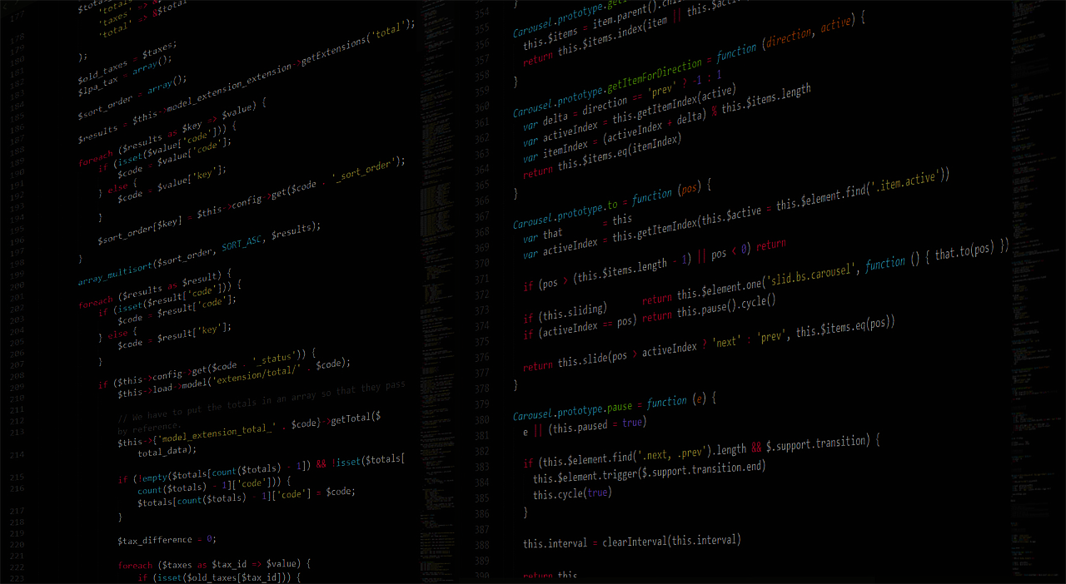
C/C++ 基礎程式設計班
迴圈
李耕銘
C/C++基礎班
李耕銘

Slide 2
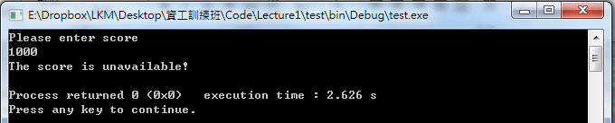
檢查完了，可是我想要重複用它
C/C++基礎班
李耕銘

Slide 3
課程大綱
Ranged based for loop
複合指定運算子
for與while的比較
巢狀for迴圈
控制迴圈的運作
for迴圈
while迴圈

Slide 4
課程大綱
Ranged based for loop
複合指定運算子
for與while的比較
巢狀for迴圈
控制迴圈的運作
for迴圈
while迴圈

Slide 5
複合指定運算子
運算子 | Example | 運算式
+= | a += b | a = a + b
-= | a -= b | a = a - b
*= | a *= b | a = a * b
/= | a /= b | a = a / b
%= | a %= b | a = a % b
C/C++基礎班
李耕銘

Slide 6
遞增、遞減運算子
符號 | 順序 | 舉例 | 結果
++ | 遞增→回傳 | int a = 1; int b = ++a; | a = 2; b = 2;
-- | 遞減→回傳 | int a = 1; int b = --a; | a = 0; b = 0;
++ | 回傳→遞增 | int a = 1; int b = a++; | a = 2; b = 1;
-- | 回傳→遞減 | int a = 1; int b = a--; | a = 0; b = 1;
C/C++基礎班
李耕銘

Slide 7
優先順序
算術運算子
比較運算子
邏輯運算子
有疑問就(括號)起來
C/C++基礎班
李耕銘

Slide 8
課程大綱
Ranged based for loop
複合指定運算子
for與while的比較
巢狀for迴圈
控制迴圈的運作
for迴圈
while迴圈

Slide 9
for 迴圈
重複執行某段程式碼，直到不符合續行條件測試
初始化：通常會初始化某個變數的起始值
續行條件測試：決定是否執行下一輪迴圈
續行條件測試：True → 繼續執行
續行條件測試： False → 停止執行
迴圈間執行程式：迴圈跟迴圈間執行的程式碼，通常用於更新變數
通常使用在已知重複次數或執行範圍的迴圈
for(開始前初始化; 續行條件測試; 迴圈間執行程式){
程式碼...
}
C/C++基礎班
李耕銘

Slide 10

Example
for(int i = 0; i < 10 ; i++){
cout << i << " ";
}
i 從 0 開始
如果 i < 10就繼續執行下個迴圈
每次執行完一次迴圈，i 就+1
i = 0 i = 1 i = 2 i = 3
i = 4 i = 5 i = 6 i = 7
i = 8 i = 9 i = 10
C/C++基礎班
李耕銘

Slide 11
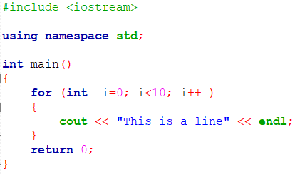
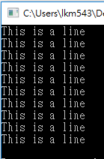
另一個例子
i 從 0 開始
如果 i < 10就繼續執行下個迴圈
每次執行完一次迴圈，i 就+1
i 從 0 跑到 9 ，總共執行10次
如要更改行數，直接修改 i < 10
C/C++基礎班
李耕銘

Slide 12
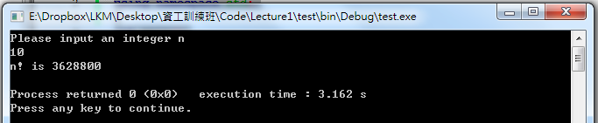
Warm Up Practice
Mission
Input：integer n
Output： n!
C/C++基礎班
李耕銘
Notes:
#include <iostream>
using namespace std;
int main()
int n = 0,sum = 1;
cout << "Please input an integer n" <<endl;
cin >> n;
for (int i = 1; i<=n ; i++)
{
sum*=i;
}
cout << "n! is " << sum <<endl;
return 0;
}

Slide 13
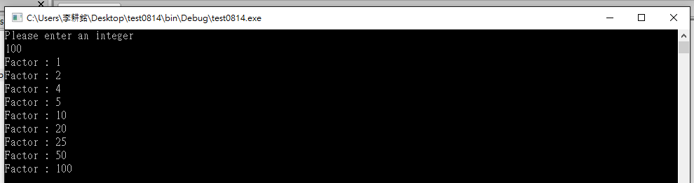
Practice 1
Mission
Input：integer n
Output：The factors(因數) of n
Hint： You may use %
C/C++基礎班
李耕銘
Notes:
#include <iostream>
using namespace std;
int main()
{
int n = 0;
cout << "Please enter an integer" << endl;
cin >> n;
for (int i=1;i<=n;i++)
if (n%i==0)
cout << "Factor : " << i <<endl;
return 0;
}

Slide 14
課程大綱
Ranged based for loop
複合指定運算子
for與while的比較
巢狀for迴圈
控制迴圈的運作
for迴圈
while迴圈

Slide 15
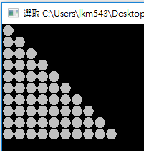
巢狀迴圈
在迴圈中加入另一個迴圈
for(int i = 1; i <= 10; i++){
for(int j = 1; j <= i; j++){
cout<<"●";
}
cout<<endl;
}
C/C++基礎班
李耕銘

Slide 16
課程大綱
Ranged based for loop
複合指定運算子
for與while的比較
巢狀for迴圈
控制迴圈的運作
for迴圈
while迴圈

Slide 17
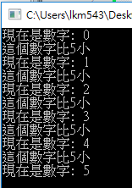
迴圈的控制：break
立刻結束/跳出最接近的迴圈
for(int i = 0; i < 10; i++){
cout << "現在是數字: " << i << endl;
if(i >= 5)
break;
cout << “這個數字比5小 " << endl;
}
C/C++基礎班
李耕銘

Slide 18
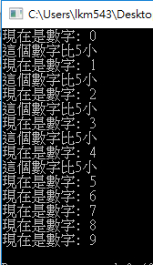
迴圈的控制：continue
忽略迴圈內接下來的程式碼
立刻執行下一輪
for(int i = 0; i < 10; i++){
cout << "現在是數字: " << i << endl;
if(i >= 5)
continue;
cout << “這個數字比5小 " << endl;
}
C/C++基礎班
李耕銘

Slide 19
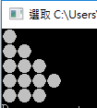
迴圈的控制： goto
使程式立刻跳到指定的地方執行，但不可跨越函數
需指定目的地，在多重迴圈內方便控制執行流程
不建議使用
for(int i = 1; i <= 10 ; i++){
for(int j = 1; j <= i ; j++){
cout<<"●";
if( i == 5 && j == 3 )
goto destination;
}
cout<<endl;
}
destination:
C/C++基礎班
李耕銘

Slide 20
Example Code
Input：integer n
Output：The factors(因數) of n
(Use continue)
C/C++基礎班
李耕銘
Notes:
#include <iostream>
using namespace std;
int main()
{
int n = 0;
cout << "Please enter an integer" << endl;
cin >> n;
for (int i=1;i<=n;i++){
if (n%i)
continue;
cout << "Factor : " << i <<endl;
}
return 0;
}

Slide 21
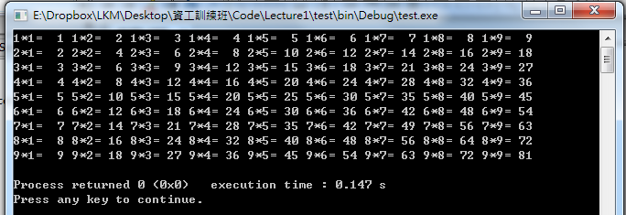
Practice 2
Mission
Output：Multiplication table
Hint :
#include<iomanip>
setw()
C/C++基礎班
李耕銘
Notes:
#include <iostream>
#include <iomanip>
using namespace std;
int main()
{
for(int i = 1; i <= 9; i++){
for(int j = 1; j <= 9; j++){
cout<<i<<"*"<<j<<"="<<setw(3)<<i*j<<" ";
}
cout<<endl;
}
return 0;
}

Slide 22

Practice 3
Mission
Input：integer n
Output：The biggest factor(except n) of n
(Use break)
C/C++基礎班
李耕銘
Notes:
#include <iostream>
using namespace std;
int main()
{
int n;
cout << "Please enter n" << endl;
cin >> n;
for(int i=n-1;i>0;i--){
if(n%i==0){
cout << "The biggest factor is: " << i << endl;
break;
}
}
return 0;
}

Slide 23
課程大綱
Ranged based for loop
複合指定運算子
for與while的比較
巢狀for迴圈
控制迴圈的運作
for迴圈
while迴圈

Slide 24

range-based for 迴圈
對於一個有範圍的區域依序取出並儲存在變數內
C++ 11之後才支援
for ( 儲存變數：範圍區域){
程式碼...
}
for (char c: "Hello World"){
cout << c << endl;
}
C/C++基礎班
李耕銘

Slide 25
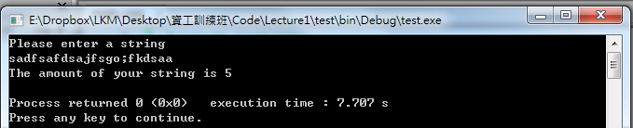
Practice 4
Mission
Input：A string
Output：Calculate the amount of ‘a’
C/C++基礎班
李耕銘
Notes:
#include <iostream>
#include <iomanip>
using namespace std;
int main()
{
string str="";
int number =0;
cout<< "Please enter a string"<<endl;
cin >> str;
for (char c:str){
if (c=='a')
number++;
}
cout<<"The amount of your string is "<<number<<endl;
return 0;
}

Slide 26
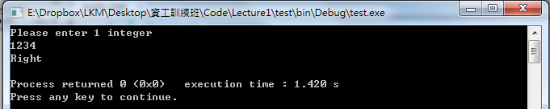
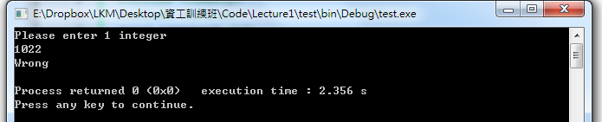

Practice 5
Mission
Input：1 integer
Output：check if it is composed of 4 different number
Hint：
#include <math.h>
$a^{b}$ = pow(a,b)
Keep the code
C/C++基礎班
李耕銘
Notes:
#include <iostream>
#include <iomanip>
#include <math.h>
using namespace std;
int main()
{
int n1=0;
cout<< "Please enter 1 integer "<<endl;
cin>>n1;
int temp1=0,temp2=0;
bool flag=true;
for (int i=0;i<4;i++){
temp1 = ((int) (n1/pow(10,i)))%10; //第i位數
for (int j=i+1;j<4;j++){
temp2 = ((int) (n1/pow(10,j)))%10; //第j位數
if(temp1==temp2){
flag = false ;
}
}
}
if (flag)
cout<<"Right"<<endl;
else
cout<<"Wrong"<<endl;
return 0;
}

Slide 27
無窮迴圈
希望一個迴圈進行不停時.......
當續行條件測試永遠為true，迴圈會不停執行
for(開始前初始化; 續行條件測試; 迴圈間執行程式){
程式碼...
}
for (; true ;)
for (; 1 ;)
開始前初始化和迴圈間執行程式可以為空
C/C++基礎班
李耕銘

Slide 28
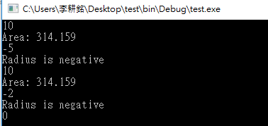
Example Code
Input：A radius N
Output：
N == 0 ->break
N<0 -> Wrong
N>0 -> Area of circle
C/C++基礎班
李耕銘
Notes:
#include <iostream>
#include <math.h>
using namespace std;
int main()
{
int radius;
for(;1;)
{
cin >> radius;
if (radius==0)
break;
else if (radius>0)
cout << "Area: " << radius*radius*3.1415926 <<endl;
else //radius < 0
cout << "Radius is negative" ;
}
return 0;
}

Slide 29
課程大綱
Ranged based for loop
複合指定運算子
for與while的比較
巢狀for迴圈
控制迴圈的運作
for迴圈
while迴圈

Slide 30
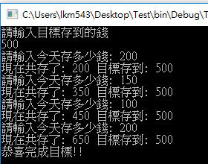
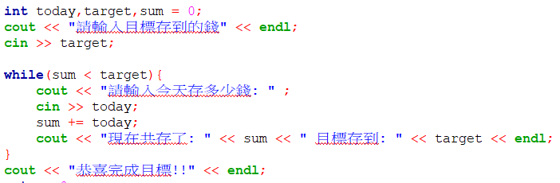
while 迴圈
前測迴圈，先測試測試條件
----測試條件為true時→執行迴圈
----測試條件為false時→結束迴圈
常用於不定執行次數的狀況
while (測試條件){
程式碼...
}
C/C++基礎班
李耕銘

Slide 31
DO-WHILE
後測迴圈
希望while迴圈能夠至少執行一次程式碼時
把while迴圈測試、執行的順序顛倒過來
while：測試→執行→測試→執行→測試→執行→...
do-while：執行→測試→執行→測試→執行→.....
do{
程式碼....
}
while (測試條件);
C/C++基礎班
李耕銘

Slide 32
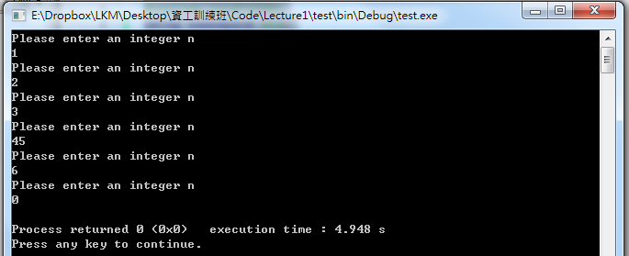
Practice 6
Mission
Input：Keep inputting an integer n, until n=0
C/C++基礎班
李耕銘
Notes:
#include <iostream>
using namespace std;
int main()
{
int n = 1;
do{
cout << "Please enter an integer n" << endl;
cin >> n;
}while(n!=0);
return 0;
}

Slide 33
Practice 7
Mission：Guess the number
Input：a integer composed by 4 different number, until we get the right number
Output：The similarity (A and B), Congratulation words, Inspect the validation of input number
Hint：
Set Answer to 1234;
#include <math.h>
a^b=pow(a,b)
C/C++基礎班
李耕銘
Notes:
#include <iostream>
#include <iomanip>
#include <math.h>
using namespace std;
int main()
{
int answer=1234;
int n = 0;
while (true){
cout<< "Please enter 1 integer "<<endl;
cin>>n;
int temp1=0,temp2=0;
bool flag=true;
//檢查輸入的數字有沒有重複地位數
for (int i=0;i<4;i++){
temp1 = ((int) (n/pow(10,i)))%10;
for (int j=i+1;j<4;j++){
temp2 = ((int) (n/pow(10,j)))%10;
if(temp1 == temp2){
flag = false ;
}
}
}
if (flag){
if(n!=answer)
{
//計算幾A幾B
int A=0,B=0;
for (int i=0;i<4;i++){
temp1 = ((int) (answer/pow(10,i)))%10;
for (int j=0;j<4;j++){
temp2 = ((int) (n/pow(10,j)))%10;
if(temp1 == temp2){
if (i==j)
A++;
else
B++;
}
}
}
cout<<"The result is : "<<A<<"A"<<B<<"B"<<endl;
}
//答對了!
else
break;
}
else
cout<<"Wrong number, please input again"<<endl;
}
cout << "Congratulation!!!"<<endl;
return 0;
}

Slide 34
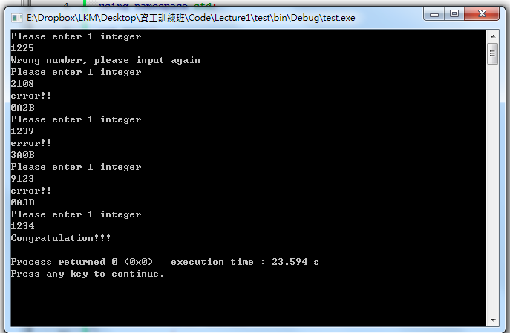
Practice 7
C/C++基礎班
李耕銘

Slide 35
課程大綱
Ranged based for loop
複合指定運算子
for與while的比較
巢狀for迴圈
控制迴圈的運作
for迴圈
while迴圈

Slide 36
for vs. while
已知執行次數、範圍常用for迴圈
未知執行次數、範圍常用while/do-while迴圈
但兩者可通用，沒有一定要用哪種迴圈
for(開始前初始化; 續行條件測試; 迴圈間執行程式){
程式碼...
}
while (測試條件){
程式碼...
}
do{
程式碼....
}
while (測試條件);
C/C++基礎班
李耕銘

Slide 37
for vs. while vs. do-while
已知執行次數、範圍(0→9)
for(int i = 0; i < 10 ; i++){
cout << i << " ";
}
int i = 0;
while( i < 10 ){
cout << i << " ";
i++;
}
int i = 0;
do{
cout << i << " ";
i++;
} while( i < 10 );
C/C++基礎班
李耕銘

Slide 38
for vs. while vs. do-while
未知執行次數、範圍
for(int input = 1; input != 0 ;){
cout << "輸入0結束: " ;
cin >> input;
}
int input = 1;
while(input != 0 ){
cout << “輸入0結束:" ;
cin >> input;
}
int input;
do{
cout << “輸入0結束:" ;
cin >> input;
} while( input != 0 );
C/C++基礎班
李耕銘

Slide 39
Take Home Message
i++與++i的差異為何？
甚麼時候會使用到迴圈
為何 for 迴圈常用於已知次數或範圍的情況？
為什麼 while 迴圈常用於不定執行次數的情況？
continue、break、goto的功能分別為何？
while 與 do-while 間的差別為何？
C/C++基礎班
李耕銘

